Slide 1
第6章 图
图的引入
  图的应用领域非常广泛
    网络中数据包的路由算法
    公路交通运输中的最小开销
本章的主要内容
  图的基本概念
  图的存储结构和相关算法
  图的应用和算法

Slide 2
图的基本概念
图：
  图(G)是一种非线性数据结构，它由两个集合V(G)和E(G)组成，形式上记为：
  G=( V, E ),
  其中V(G)是顶点(Vertex)的非空有限集合，
  E(G)是V(G)中任意两个顶点之间的关系集合，又称为边(Edge)的有限集合。

Slide 3
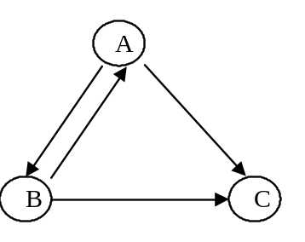
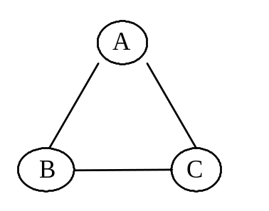
有向图和无向图
有向图：当且仅当图G的每条边有方向，下图(a) ；
  有向边记为〈起始顶点，终止顶点〉。有向边又称为弧，因此弧的起始顶点就称为弧尾，终止顶点称为弧头。
无向图：G为无向图当且仅当G中的每条边是无方向的，下图(b) 。
  记法：无向图用两个顶点组成的无序对表示，
  即(顶点1，顶点2)。
V(G₁)={ A, B, C }
E(G₁)={ <A, B>, <B, A>, <B, C>, <A, C> }
V(G₂)={ A, B, C }
E(G₂)={(A, B), (B, C), (C, A)}
={(B, A), (C, B), (A, C)}
(a)有向图G₁ (b)无向图G₂

Slide 4
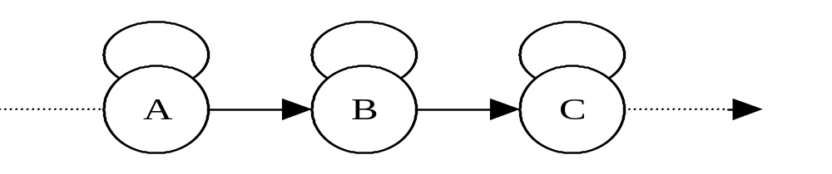
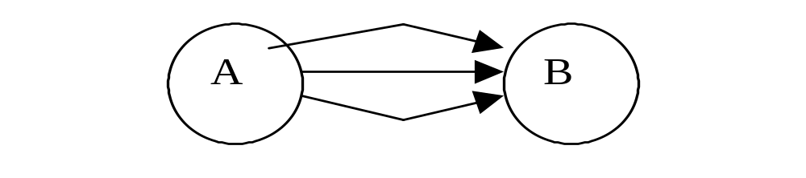
本章中不考虑的图例
(a)存在顶点到自身的边
(b)两点间有多条相同的边

Slide 5

几种特殊的图
  顶点数n和边数e的无向图满足0≤e≤n(n-1)/ 2的关系。
  顶点数n和边数e的有向图满足0≤e≤n(n-1)的关系。
完全无向图：e=n (n-1)/2的无向图。
完全有向图：e= n(n-1)的有向图。
稀疏图：e< nlbn的图
稠密图： e>=nlbn的图
子图：两个同类型的图G₁=(V₁, E₁)和G₂=(V₂, E₂)存在关系V₁ V₂, E₁ E₂则称G₁是G₂的子图。

Slide 6
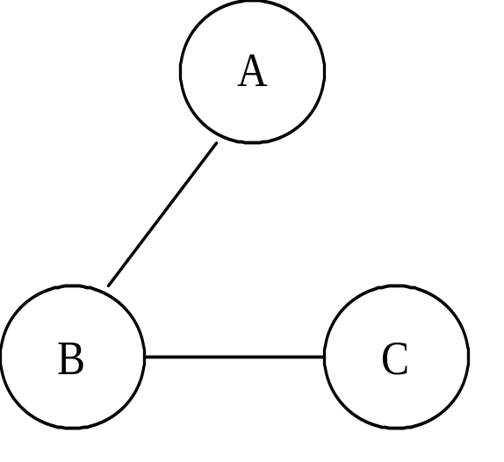
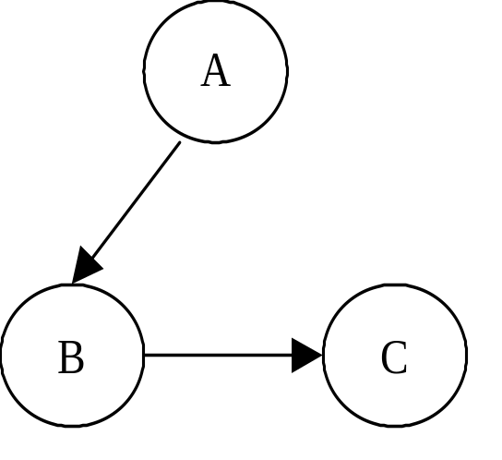
子图示例
(a)G₁的子图 (b)G₂的子图

Slide 7

图的邻接关系
无向图G中，若边(v_{i}, v_{j}) E(G)则称顶点v_{i}和v_{j}相互邻接，互为邻接点；并称边(v_{i}, v_{j})关联于顶点v_{i}和v_{j}或称边(v_{i}, v_{j})与顶点v_{i}和v_{j}相关联。
在有向图G中，若边〈v_{i}, v_{j}〉E(G)则称为顶点v_{i}邻接到v_{j}或v_{j}邻接于v_{i}；并称边〈v_{i}, v_{j}〉关联于顶点v_{i}和v_{j}或称边〈v_{i}, v_{j}〉与顶点v_{i}和v_{j}相关联。

Slide 8
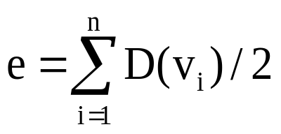
图的度
在无向图中关联于某一顶点v_{i}的边的数目称为v_{i}的度，记为D(v_{i})。
在有向图中，把以顶点v_{i}为终点的边的数目称为v_{i}的入度，记为ID(v_{i})；把以顶点v_{i}为起点的边的数目称为v_{i}的出度，记为OD(v_{i})；把顶点v_{i}的度定义为该顶点的入度和出度之和。
有n个顶点e条边无向图G 中，每个顶点的度为D(v_{i})(1≤i≤n)，则存在以下关系：

Slide 9
图的其它术语
权：如果图的边或弧具有一个与它相关的数时，这个数就称为该边或弧的权。
图中的每条边都具有权时，这个带权图被称为网络，简称为网。
若从顶点v₁出发，沿着一些边经过顶点v₁, v₂, …, v_{n-1}到达顶点v_{n}，则称顶点序列(v₁,v₂,v₃, …,v_{n-1}, v_{n})为从v₁到v_{n}的一条路径。
  若路径中的顶点不重复出现，则这条路径被称为简单路径。
  对起点和终点相同并且路径长度≥2的简单路径被称为简单回路或者简单环。
有向图中，若存在一个顶点v，从该顶点有路径可到达图中其它的所有顶点，则称这个有向图为有根图，v称为该图的根。

Slide 10
图的其它术语
无向图G中，若顶点v_{i}和v_{j} (i≠j)有路径相通，则称v_{i}和v_{j}是连通的。
如果v(G)中的任意两个顶点都连通，则称G是连通图，否则为非连通图。
无向图G中的极大连通子图称为G的连通分量。
  注：对任何连通图而言，连通分量就是其自身，对非连通图可有多个连通分量。
在有向图G中，若从v_{i}到v_{j}(i≠j)和从v_{j}到v_{i}都存在路径，则称v_{i}和v_{j}是强连通的。
若有向图V(G)中的任意两个顶点都是强连通的，则称该图为强连通图。有向图中的极大连通子图称作有向图的强连通分量。

Slide 11
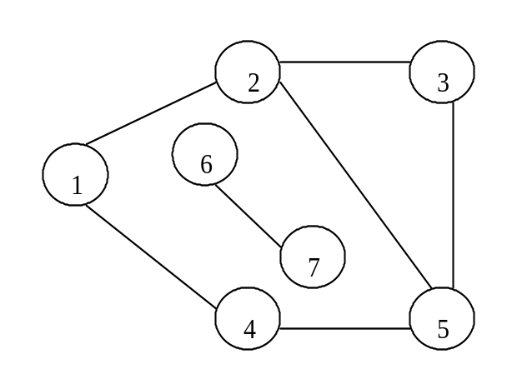
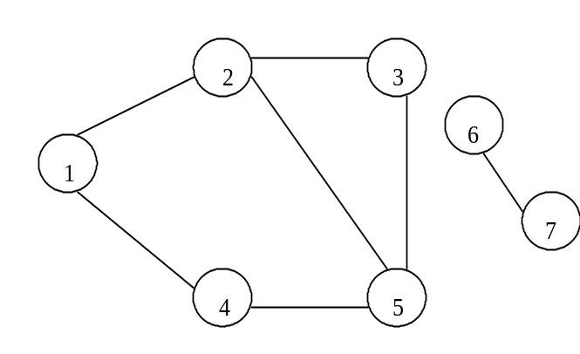
无向图及其连通分量
(a) 无向图G (b) G的连通分量

Slide 12
图的存储方法
图的存储方法有两种：
  顺序存储
    邻接矩阵存储
  链式存储
    邻接表存储

Slide 13
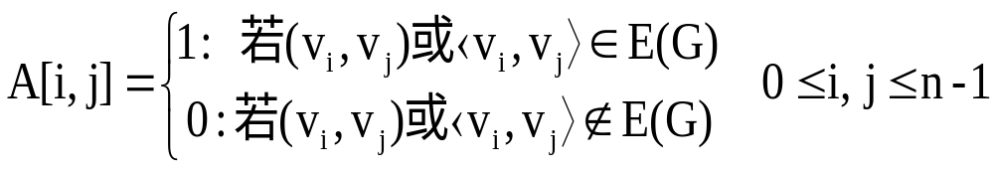
图的邻接矩阵存储
在邻接矩阵存储方法中使用一个一维数组来存放图中每个结点的数据信息和使用一个二维数组（又称为邻接矩阵）来表示图中各顶点之间的关系。
对一个有n个顶点的图G，将使用一个n×n的矩阵来表示顶点间的关系，矩阵的每一行和每一列都对应一个顶点。矩阵中的元素A[i, j]可按以下规则取值：

Slide 14
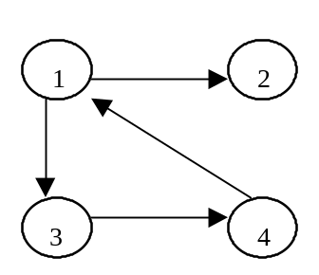
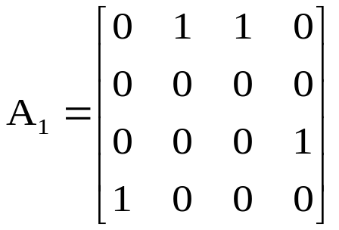
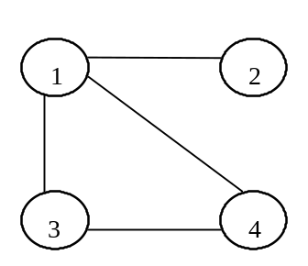
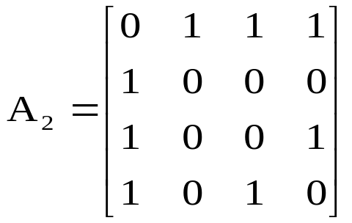
图的邻接矩阵存储实例
有向图G₂和无向图G₁的邻接矩阵分别为A₁和A₂：
行和列中的非零元素个数分别对应于的顶点的出度和入度
(a)有向图G₂
行或列非零元素的个数对应于该顶点的度
(b)无向图G₁

Slide 15
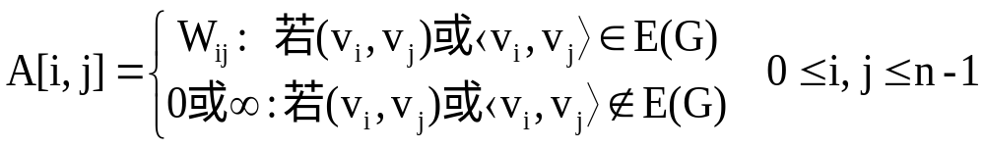
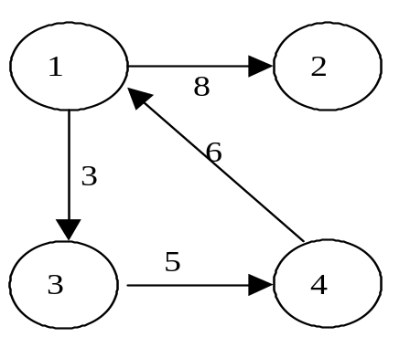
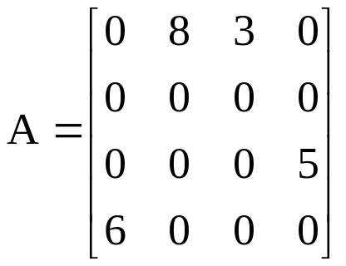
网络的邻接矩阵表示
网络，邻接矩阵元素A[i,j]可按以下规则取值：

Slide 16
图的邻接矩阵数据类型
当一个图用邻接矩阵表示时，可用以下数据类型来说明：
#define n 图的顶点数
#define e 图的边数
typedef char vextype; /* 顶点的数据类型 */
typedef float adjtype; /* 边权值的数据类型 */
typedef struct
{ vextype vexs[n]; /* 顶点数组 */
adjtype arcs[n][n]; /* 邻接矩阵 */
} graph;

Slide 17
图的邻接矩阵建立算法
无向网络邻接矩阵建立算法:
CREATGRAPH(graph ∗g ) /* 建立无向网络 */
{ int i, j, k; float w;
for( i=0; i<n; i++ )
g→vexs[i]=getchar( ); /* 读入顶点信息，建立顶点表 */
for( i=0; i<n; i++ )
for(j=0; j<n; j++) g→arcs[i][j]=0; /* 邻接矩阵初始化 */
for( k=0; k<e; k++ ){
scanf ( “ %d %d %f\n”, &i,&j,&w); /* 读入边(v_{i},v_{j})上的权w */
g→arcs[i][j]=w; /* 写入邻接矩阵 */
g→arcs[j][i]=w;
}
} /* CREATGRAPH */
算法的时间复杂度是O( n² )
建立无向图，可在以上算法中改变w的类型，并使输入值为1即可；
建立有向网络，只须将写入矩阵的两个语句中的后一个语句去除即可。

Slide 18
图的邻接表存储
邻接表存储方法是一种顺序存储与链式存储相结合的存储方法。
顶点表：结构体数组
  顶点域(vertex)：用来存放顶点本身的数据信息；
  指针域(link)：用来存放依附于该顶点的边所组成的单链表的表头结点的存储位置；
邻接链表：
与顶点域中的指针域相连；其中的结点有两个域：
  邻接点域(adjvex)用来存放与v_{i}相邻接的顶点v_{j}的序号j (可以是顶点v_{j}在顶点表中所占数组单元的下标),
  链域(next)用来将邻接链表中的结点链接在一起。

Slide 19
邻接表的数据类型
顶点表和邻接链表中的结点可用以下的数据类型来说明：
typedef char vextype; /* 定义顶点数据信息类型 */
typedef struct node /* 邻接链表结点 */
{ int adjvex; /* 邻接点域 */
struct node ∗next; /* 链域 */
} edgenode;
typedef struct
{ vextype vertex; /* 顶点域 */
edgenode ∗link; /* 指针域 */
} vexnode;
vexnode ga[n]; /* 顶点表 */

Slide 20
邻接表的附加说明
对于无向图，v_{i}的邻接链表中每个结点都对应与v_{i}相关联的一条边，所以我们将无向图的邻接链表称为边表。
对于有向图，v_{i}的邻接链表中每个结点都对应于以v_{i}为起始点射出的一条边，所以有向图的邻接链表也称为出边表。
有向图还有一种逆邻接表表示法，这种方法的v_{i}邻接链表中的每个结点对应于以v_{i}为终点的一条边，这种邻接链表称为入边表。

Slide 21
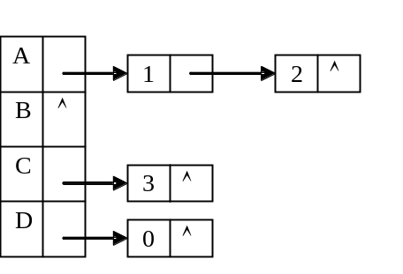
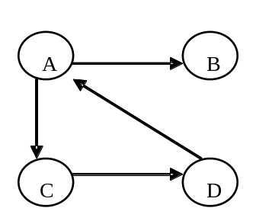
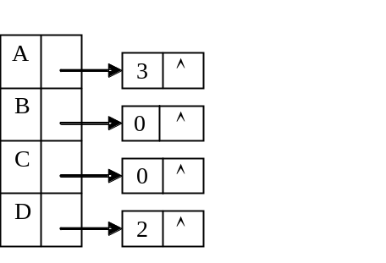

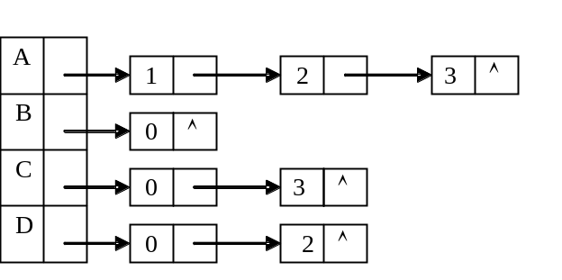
图的邻接表实例
邻接表
出边表
逆邻接表
入边表
邻接表
边表

Slide 22
无向图邻接表的建立算法
CREATADJLIST(Vexnode ga[ ]) /* 建立无向图的邻接表 */
{ int i, j, k;
edgenode ∗s;
for( i=0; i<n; i++)
{ ga[i]. vertex=getchar( ); /* 读入顶点信息和边表头指针初始化 */
ga[i]. link=NULL;
}
for( k=0; k<e; k++) /* 建立边表 */
{ scanf (“%d%d”, &i, &j ); /* 读入边(v_{i},v_{j})的顶点序号 */
s=malloc( sizeof(edgenode)); /* 生成邻接点序号为j的边表结点∗s */
s→adjvex=j;
s→next=ga[i]. link;
ga[i]. link=s; /* 将∗s插入顶点v_{i}的边表头部 */
s=malloc(sizeof (edgenode)); /* 生成邻接点序号为i的边表结点∗s */
s→adjvex=i;
s→next=ga[j]. link;
ga[j]. link=s; /* 将∗s插入顶点v_{j}的边表头部*/
}
}/* CREATADJLIST */
注意的问题：
两次插入
插入方式：头插法
算法的执行时间是O(n+e)

Slide 23
图的建立算法说明
建立有向图的邻接表，则只须去除上述算法中生成邻接点序号为i的边表结点∗s和将∗s 插入顶点v_{j}边表头部那一段语句组即可。
若要建立网络的邻接表，只要在边表的每个结点中增加一个存储边上的权的数据域即可。

Slide 24
邻接矩阵和邻接表的特点
邻接矩阵和邻接表各有所长，具体体现在以下几点：
  一个图的邻接矩阵表示是惟一的，而其邻接表表示不惟一；
  判定(v_{i},v_{j})或〈v_{i},v_{j}〉是否是图中的一条边
    在邻接矩阵表示中，只须判定矩阵中的第i行第j列的元素是否为零即可。
    在邻接表中，则需要扫描v_{i}对应的邻接链表，最坏的情况下需要O(n)时间。
  求图中边的数目
    使用邻接矩阵必须检测了整个矩阵才能确定，所消耗的时间为O(n²)；
    在邻接表中只须对每个边表中的结点个数计数便可确定。当e<<n²时，使用邻接表计算边的数目，可以节省计算时间。

Slide 25
图的遍历
图的遍历是指从图中某一顶点出发，沿着某条搜索路径对图中每个顶点进行一次访问。
图的遍历包括：
  深度优先搜索遍历
  广度优先搜索遍历

Slide 26
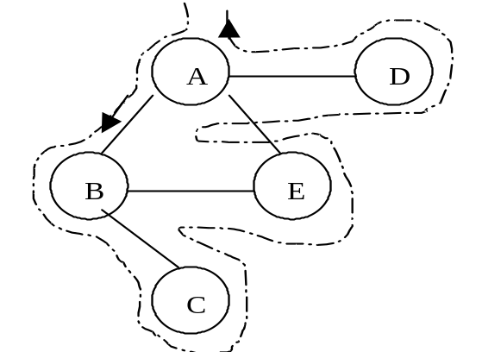
图的深度优先搜索遍历思想
在假设初始状态是图中所有顶点都未被访问的前提下，这种方法从图中某一顶点v_{i}出发，访问此顶点，并进行标记，然后依次搜索v_{i}的每个邻接点v_{j}；
若v_{j}未被访问过，则对v_{j}进行访问和标记，然后依次搜索v_{j}的每个邻接点; ……直到图中和v_{i}有路径相通的顶点都被访问。
若图中尚有顶点未被访问过（非连通的情况下），则另选图中的一个未被问的顶点作为出发点，重复上述过程，直到图中所有顶点都被访问为止。

Slide 27
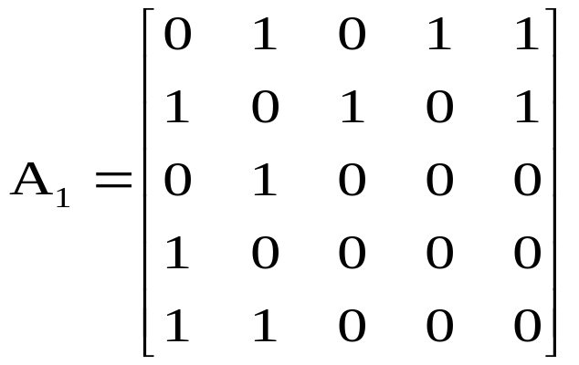
邻接矩阵图的深度优先遍历算法
选择邻接矩阵作为图的存储结构时，深度优先搜索遍历算法：
int visited[n]; /* 定义visited为全局变量，n为顶点数 */
graph g; /* g为全局变量 */
void DFSA(int i) /* 从v_{i}出发深度优先搜索图g，g用邻接矩阵表示 */
{ int j;
printf(“node:%c\n”, g.vexs[i]); /* 访问出发点v_{i} */
visited[i]=1; /* 标记v_{i}已被访问 */
for(j=0; j<n; j++) /* 依次搜索v_{i}的邻接点 */
if( (g.arcs[i][j]= =1)&&(visited[j]= =0))
DFSA(j); /* 若v_{i}的邻接点v_{j}未被访问过，则从v_{j}出发进行深度优先
搜索遍历 */
} /* DFSA */
算法的时间复杂度为O(n²)
空间复杂度为O(n)

Slide 28
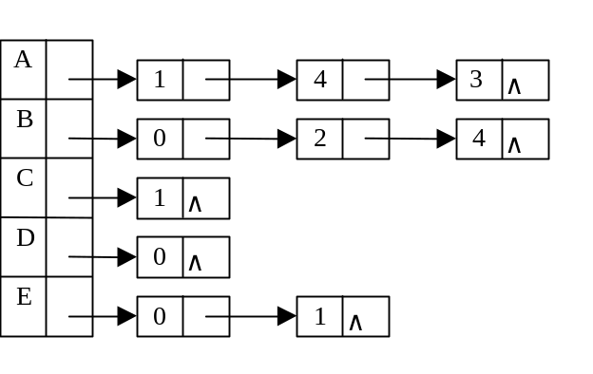
邻接表图的深度优先遍历算法
void DFSL(int i) /* 从v_{i}出发深度优先搜索遍历图ga，ga用邻接表表示 */
{ edgenode ∗p;
printf(“node:%c\n”, ga[i]. vertex); /* 访问顶点v_{i} */
visited[i]=1; /* 标记v_{i}已被访问 */
p=ga[i].link; /* 取v_{i}的边表头指针 */
while( p!=NULL ) /* 依次搜索v_{i}的邻接点 */
{ if (visited[p→adjvex]= =0)
DFSL(p→adjvex); /* 从v_{i}的未曾访问过的邻接点出发进行
深度优先搜索遍历 */
p=p→next;
}
} /* DFSL */
由于图的邻接表表示不惟一，所以DFSL算法得到的DFS序列也不惟一，
算法的时间复杂度为O(2e+n) ，空间复杂度为O(n)

Slide 29
图的广度优先遍历思想
在假设初始状态是图中所有顶点都未被访问的条件下，这种方法从图中某一顶点v_{i}出发，访问v_{i}，
然后依次访问v_{i}的邻接点v_{j}。在所有的v_{j}都被访问之后，再访问v_{j}的邻接点v_{k}，……直到图中所有和初始出发点v_{i}有路径相通的顶点都被访问为止。
若图是非连通的，则选择一个未曾被访问的顶点作为起始点，重复以上过程，直到图中所有顶点都被访问为止。
为了实现上述算法，需要考虑的两个问题：
  如何构造遍历顺序；
  算法的结束条件；

Slide 30
构造遍历顺序和结束条件
根据广度遍历思想，先遍历的结点，其相邻结点一定首先被遍历。故采用队列来构造遍历顺序。
对于连通图，结束条件是队列为空；
对于非连通图，结束条件是队列为空并且图的所有结点都被遍历。

Slide 31
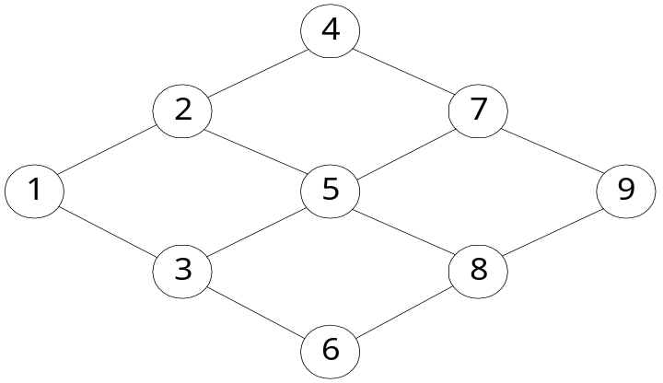
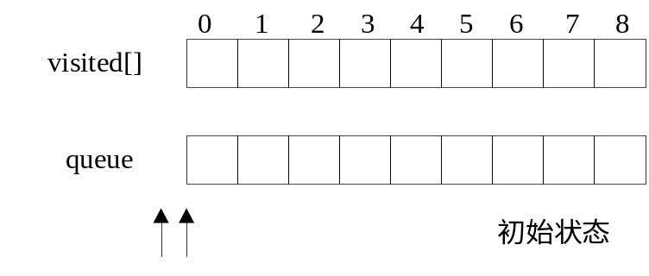
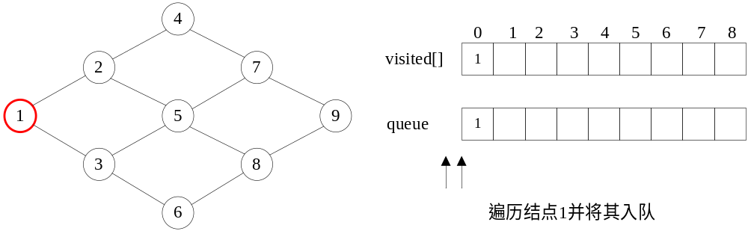
图的广度优先遍历实例
以左图为例说明，从结点1开始
0

Slide 32
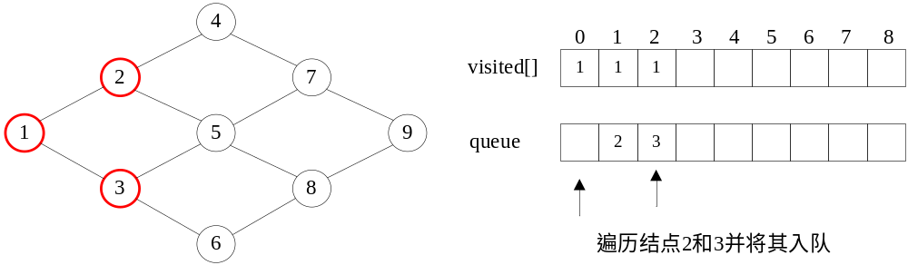
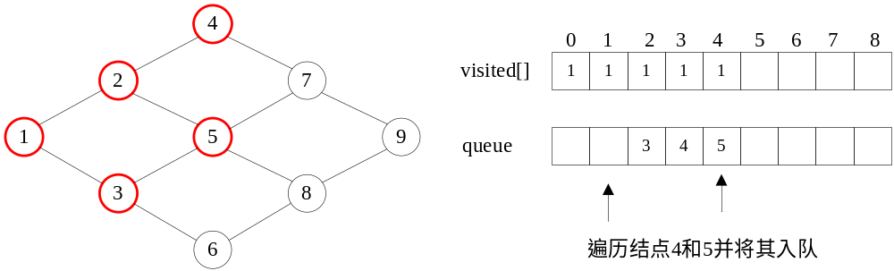
图的广度优先遍历实例（续）
1
2
2
3
4

Slide 33
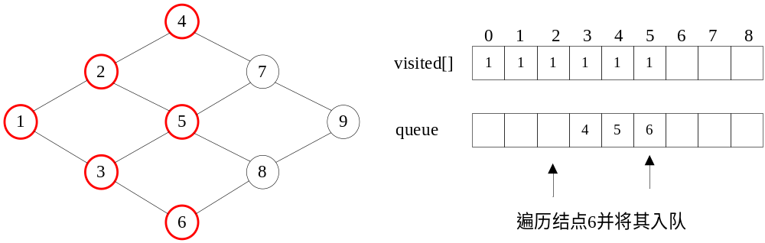
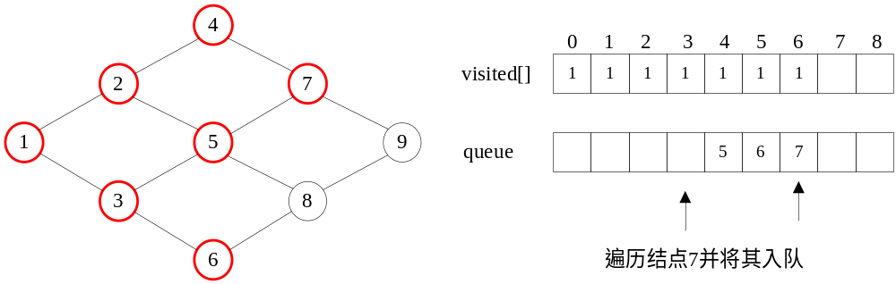
图的广度优先遍历实例（续）
3
4
5
4
5
6

Slide 34
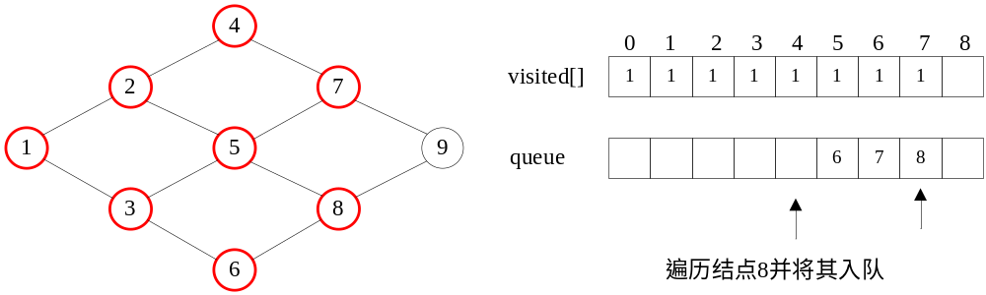
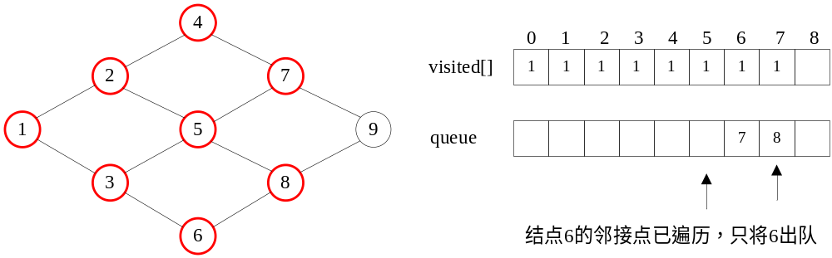
图的广度优先遍历实例（续）
5
6
7
6
7

Slide 35
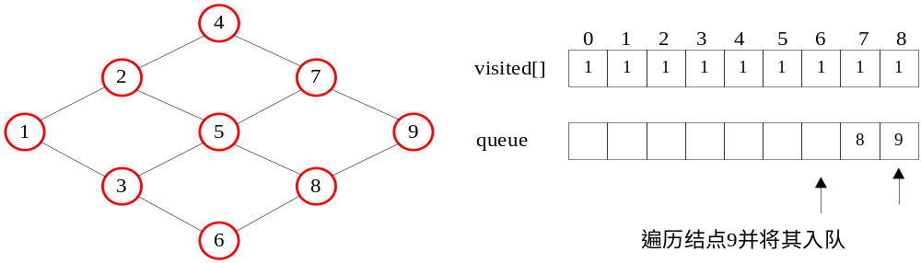
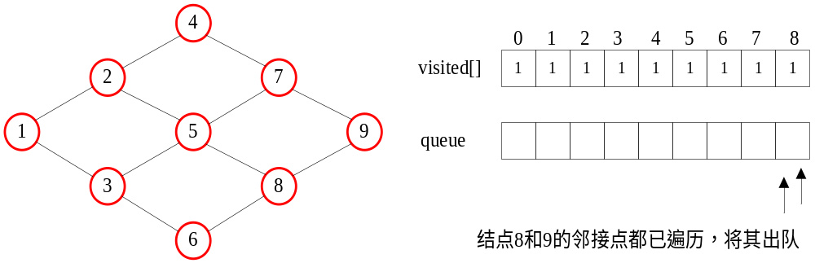
图的广度优先遍历实例（续）
7
8

Slide 36
邻接矩阵图的广度优先遍历算法
void BFSA(int k) /*从v_{k}出发广度优先搜索遍历图g，g用邻接矩阵表示 */
{ int i, j;
SETNULL(Q); /* Q置为空队 */
printf(“%c\n”, g.vexs[k]); /* 访问出发点v_{k} */
visited[k]=1; /* 标记v_{k}已被访问 */
ENQUEUE(Q, k); /* 访问过的顶点序号入队 */
while( !EMPTY(Q) ) /* 队非空时执行下列操作 */
{ i=DEQUEUE(Q); /* 队头元素序号出队 */
for( j=0; j<n; j++)
if ( ( g.arcs[i][j]= =1)&&( visited[j]!=1 ) )
{ printf(“%c\n”, g.vexs[j]); /* 访问v_{i}未曾访问的邻接点v_{j} */
visited[j]=1;
ENQUEUE(Q, j); /* 访问过的顶点入队 */
}
}
} /* BFSA */
算法的时间复杂度为O(n²) ，空间复杂度为O(n)

Slide 37
邻接表图的广度优先遍历算法
void BFSL(int k)/*v_{k}出发广度优先搜索遍历邻接表图ga*/
{ int i;
edgenode ∗p;
SETNULL(Q); /* 置空队 */
printf(“%c\n”, ga[k].vertex); /* 访问出发点v_{k} */
visited[k]=1; /* 标记v_{k}已被访问 */
ENQUEUE(Q, k); /* 访问过的顶点序号入队 */
while( !EMPTY(Q) )
{ i=DEQUEUE(Q); /* 队头元素序号出队 */
p=ga[i]. link; /* 取v_{i}的边表头指针 */
while( p!=NULL) /* 依次搜索v_{i}的邻接点 */
{ if (visited[p→adjvex]!=1) /* v_{i}的邻接点未曾访问 */
{ printf (“%c\n”, ga[p→adjvex].vertex);
visited[p->adjvex]=1;
ENQUEUE(Q, p→adjvex);/* 访问过的顶点入队 */
}
p=p→next;
}
}
} /* BFSL */
算法的时间复杂度为O(2e+n) ，空间复杂度为O(n)

Slide 38
图的应用及其算法
解决网络环路问题
  生成树和最小生成树
解决网络路由问题
  最短路径
项目进度安排问题
  拓扑排序
  关键路径

Slide 39
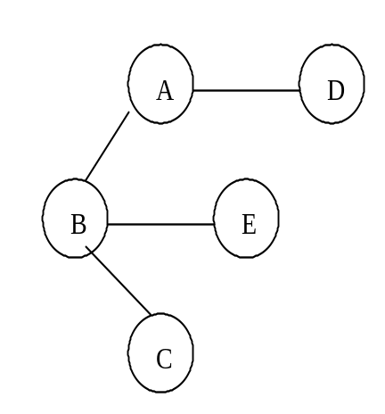
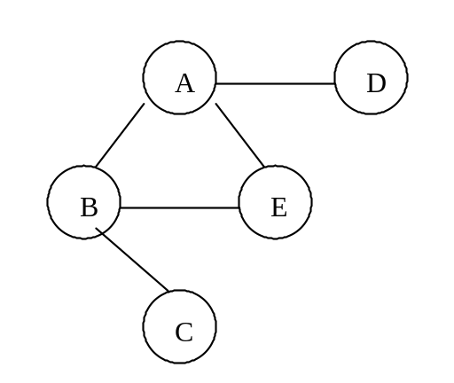
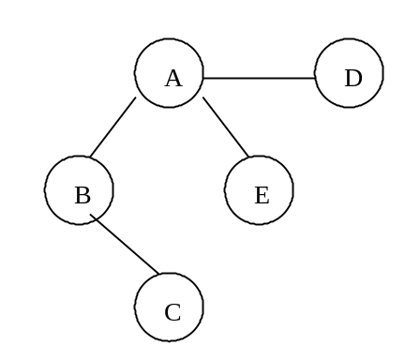
生成树
定义：
  生成树：一个连通图G的生成树指的是一个包含了G的所有顶点的树。(树：无回路存在的连通图。)
  对于一个有n个顶点的连通图G，其生成树包含了n-1条边，从而生成树是G的一个极小连通的子图。
  所谓极小是指该子图具有连通所需的最小边数，若去掉一条边，该子图就变成了非连通图；若任意增加一条边，该子图就有回路产生。
(a)DFS生成树 (b)BFS生成树

Slide 40
最小生成树及其构造
最小生成树：对一个连通网络来构造生成树时，可以得到一个带权的生成树。我们把生成树各边的权值总和作为生成树的权，而具有最小权值的生成树构成了连通网络的最小生成树。
构造最小生成树：就是在给定n个顶点所对应的权矩阵（代价矩阵）的条件下，给出代价最小的生成树。
构造最小生成树的依据：MST(Minimum Spanning
Tree)性质指出：假设G=(V,E)是一个连通网络，U是V中的一个真子集，若存在顶点u∈U和顶点v∈V-U的边(u,v)是一条具有最小权的边，则必存在G的一棵最小生成树包括这条边(u,v)。

Slide 41
最小生成树构造算法Prim算法思想
已知：设G(V,E)是有n个顶点的连通网络，
构造G的生成树：T=(U,TE) ，初始时U={φ}，TE={φ}。
基本思想：
  1. 首先从V中取出一个顶点u₀放入生成树的顶点集U中作为第一个顶点，此时T=({u₀},{φ})；
  2. 从u∈U，v∈V-U的边(u,v)中找一条代价最小的边(u*,v*)放入TE中和将v*放入U中，此时T=({u₀,v*} , {(u₀,v*)})；
  3. 如果U==V，则结束；否则转第二步。
  这时T的TE中必有n-1条边，构成所要构造的最小生成树。

Slide 42
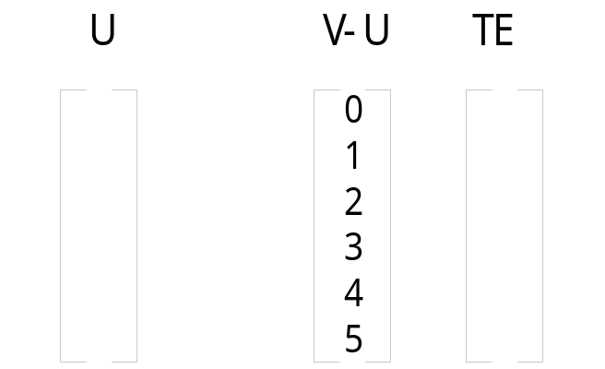
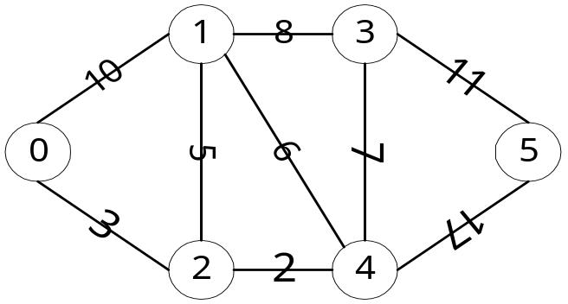
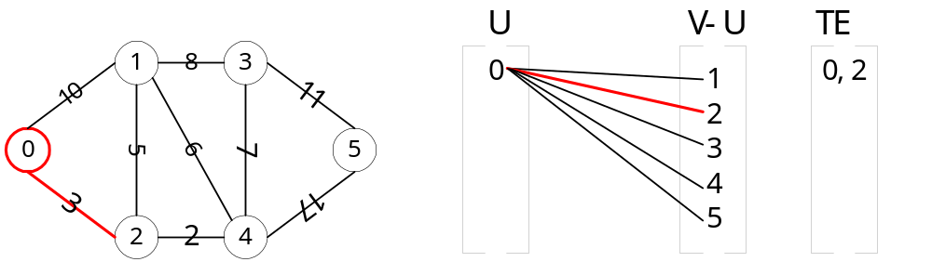
Prime算法构造最小生成树实例
以下图为例说明构造过程，从0开始

Slide 43
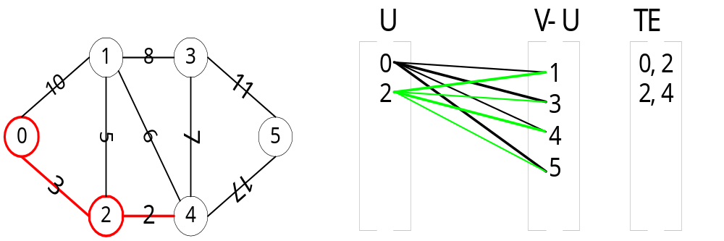
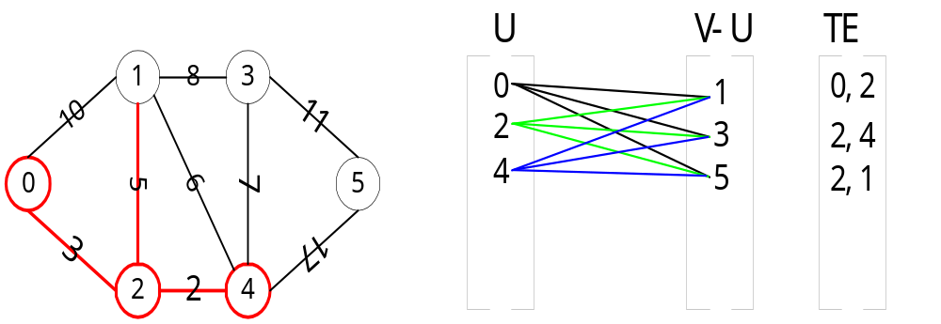
Prime算法构造最小生成树实例(续)

Slide 44
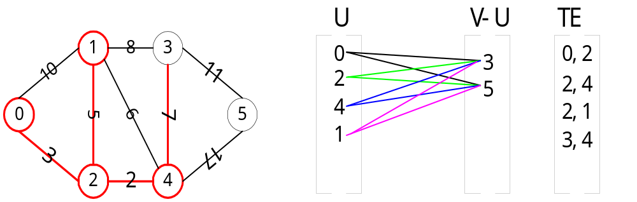
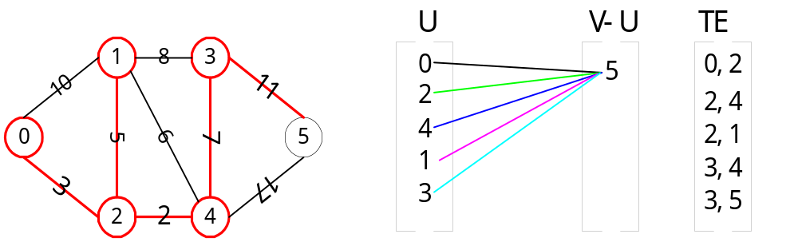
Prime算法构造最小生成树实例(续)

Slide 45
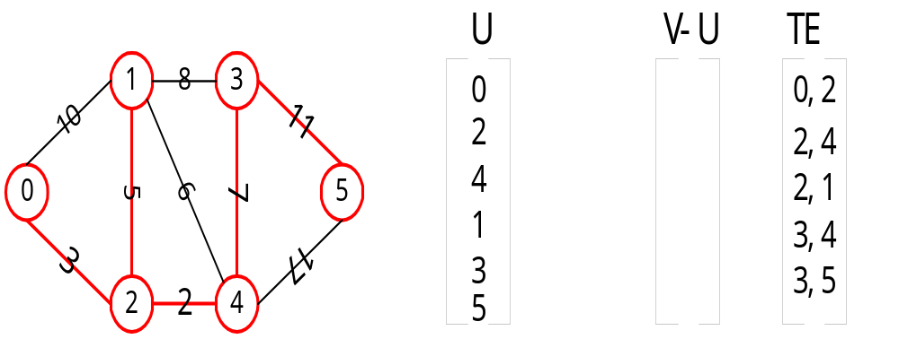
Prime算法构造最小生成树实例(续)

Slide 46
构造最小生成树Prim的存储结构
typedef struct
{ int fromvex, endvex; /* 边的起点和终点 */
float length; /* 边的权值 */
} edge;
edge T[n-1];
float dist[n][n]; /* 连通网络的带权邻接矩阵 */

Slide 47
构造最小生成树Prim算法描述
void Prime (int i) /* i为第一个顶点的下标, 最终结果保存在T[n-1]数组中 */
{ int j, k, m, v, min, max=100000; float d; edge e;
v=i; /* 将选定顶点送入中间变量v */
for( j=0; j<=n-2; j++) /* 构造第一个顶点 */
{ T[j].fromvex=v;
if(j>=v) {T[j].endvex=j+1; T[j].length=dist[v][j+1];}
else {T[j].endvex=j; T[j].length=dist[v][j]; }
}
for( k=0; k<n-1; k++) /* 求第k条边 */
{ min=max;
for(j=k; j<n-1; j++) /*找出最短的边并将其下标记录在m中 */
if ( T[j].length<min ) { min=T[j].length; m=j;}
e=T[m]; T[m]=T[k]; T[k]=e; /* 将最短的边交换到T[k]单元 */
v=T[k].endvex; /* v中存放新找到的最短边在V-U中的顶点 */
for( j=k+1; j<n-1; j++) /*修改所存储的最小边集*/
{ d=dist[v][T[j].endvex];
if(d<T[j].length); {T[j].length=d; T[j].fromvex=v;}
}
}
} /* Prime */

Slide 48
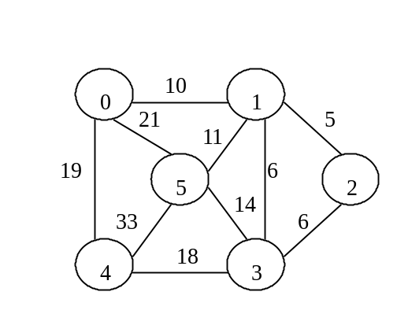
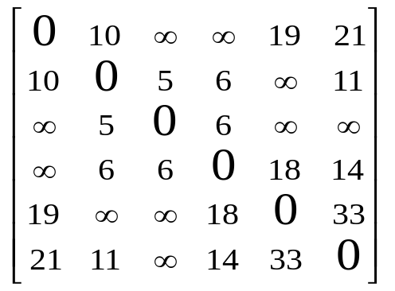
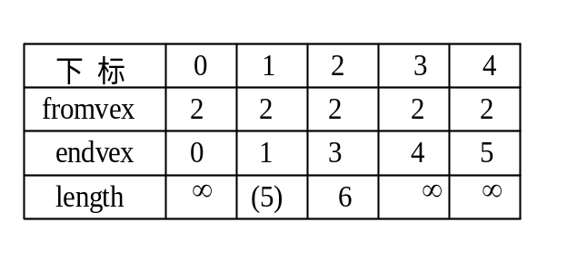
Prime算法运行中的数据结构变化
以下图为例，从结点2开始
(a)初始化后的T数组

Slide 49
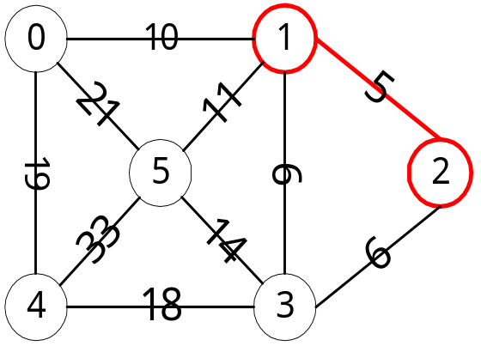



Prime算法运行中的数据结构变化
(b)找出最短边(2,1)调整后的T数组
(c)找出最短边(2,3)并调整后

Slide 50




Prime算法运行中的数据结构变化
(d)找出最短边(1,0)并调整后
(e)找出最短边(1,5)并调整后

Slide 51

Prime算法运行中的数据结构变化
(e)找出最短边(3,4)后结束
最小生成树如图中的红色部分

Slide 52
构造最小生成树Kruskal算法思想
已知：G=(V, E)是一个有n个顶点的连通图，
构造最小生成树T=(U,TE)；初值状态为只有n个顶点而无任何边的非连通图U=V，TE={Ø} ，此时图中每个顶点自成一个连通分量，共n个分量。
算法思想：
  1. e∈E，若e最小，且e的两个顶点依附于T中两个不同的连通分量，则TE=TE+{e}，E=E-{e}；否则E=E-{e}；
  2. 若T中所有顶点都在同一连通分量上，则结束；否则转1。
该算法中的关键是如何确定所选择的边的两个顶点是否属于不同连通分量。

Slide 53


Kruskal构造最小生成树实例
以下图为例

Slide 54


Kruskal构造最小生成树实例(续)
由于（1，3）是最小边，故理应加入该边；但由于1和3的连通分量值都为1，故不能加入。

Slide 55


Kruskal构造最小生成树实例(续)
由于（3，5）是最小边，故理应加入该边；但由于3和5的连通分量值都为1，故不能加入。

Slide 56
Kruskal算法的存储结构
typedef struct
{ int fromvex, endvex; /* 边的起点和终点 */
float length; /* 边的权值 */
int sign; /* 该边是否已选择过的标志信息 */
} edge;
edge T[e] /* e为图中的边数 */
int G[n]; /* 判断该边的两个顶点是否在同一个分量上的数组 */

Slide 57
Kruskal算法实现
void Kruskal(int n,int e) /* n表示图中的顶点数目，e表示图中的边数目*/
{ int i, j, k, l,min ;
for ( i=0; i<=n-1; i++) G[i]=i; /* 数组G置初值 */
for ( i=0; i<=e-1; i++) /* 输入边信息 */
{ scanf (“ %d%d%f ”, &T[i]. fromvex; &T[i].endvex, &T[i]. length);
T[i].sign=0;}
j=0;
while(j<n-1)
{ min=1000;
for ( i=0; i<=e-1; i++) /* 寻找最短边 */
if(T[i].sign= =0)
if(T[i].length<min)
{min=T[i].length; k=T[i].fromvex; l=T[i].endvex;}
T[i].sigh=1;
if(G[k]= =G[l]) T[i].sign=2; /* 在同一分量上舍去 */
else { j++;
for(i=0; i<n; i++) /*将最短边的两个顶点并入同一分量 */
if(G[i]= = G[l]) G[i]= G[k];
}
}
} /* Kruskal */

Slide 58
最小生成树构造算法比较
Kruskal算法的时间复杂度约为O(eloge)
Prime算法的时间复杂度为O(n²)
Kruskal算法的时间复杂度与网中的边数有关，故适合于求边稀疏网络的最小生成树；
Prime算法与网中的边数无关，适合于边稠密网的最小生成树。

Slide 59
最短路径
实际的交通网络在计算机中可用图的结构来表示。在这类问题中经常考虑的问题有两个：
  一是两个顶点之间是否存在路径；
  二是在有多条路径的条件下，哪条路径最短。
路径的开始点为源点(Source)，路径的最后一个顶点为终点(Destination)，
最短路径意味着沿路径的各边权值之和最小(注：规定邻接矩阵中某一顶点到自身的权值为0 )。
最短路径问题的研究分为两种情况：
  一是从某个源点到其余各顶点的最短路径；
  二是每一对顶点之间的最短路径。

Slide 60


最短路径示例
假定以顶点F为源点，则源点到其余各顶点的最短路径如表：

Slide 61
从源点到其余各顶点的最短路径
算法思想的依据：
  设A为源点，U为已求得的最短路径的终点的集合（初态时为空集），则下一条长度较长的最短路径（设它的终点为X）或者是弧(A, X)或者是中间只经过U集合中的顶点，最后到达X的路径。
Dijkstra算法思想：
  已知有n个顶点的有向连通网络G=(V, E)，求最短路径网络S=(U,SE)。
  1. 从V中取出源点u₀放入最短路径顶点集合U中，这时的最短路径网络S=(U,SE)， U={u₀} SE={φ};
  2. 从u∈U和v∈V-U中找一条代价最小的边(u₀,v*)加入到S中去，此时S=({u₀, v*}, {(u₀, v*)})。
  3. 对V-U中的各顶点的权值进行一次修正。若加进v*做为中间顶点，使得从u₀到其它属于V-U的顶点v_{i}的最短路径比不加v*时短，则修改u₀到v_{i}的权值，即以(u₀, v*)的权值加上(v*, v_{i} )的权值来代替原(u₀, v_{i} )的权值，否则不修改u₀到v_{i}的权值。
  若U=V，则结束；否则转2。

Slide 62


Dijkstra算法工作过程实例
以左下图为例，求F到其它各顶点的最短距离。

Slide 63

Dijkstra算法工作过程实例（续）
选择最小代价边(F, B)，同时由于路径(F, A)大于(F, B, A)和(F, C)大于(F, B, C)，进行相应的调整得到下图；

Slide 64

Dijkstra算法工作过程实例（续）
选择最小代价边(B, C)，同时由于(F, B, A)大于(F, B, C,A)，进行相应调整得到下图；

Slide 65

Dijkstra算法工作过程实例（续）
选择最小代价边(C, A)得到下图；

Slide 66

Dijkstra算法工作过程实例（续）
选择最小代价边(F, D)得到下图;

Slide 67

Dijkstra算法工作过程实例（续）
最后选择(F, E)得到下图。
问题1：如何区分U和V-U?
问题2：如何记录源点到终点的最短路径

Slide 68
Dijkstra算法的实现说明
设置一个用于存放源点到其它顶点的最短距离数组D[n] ；
设置一个路径数组p[n]，其中p[i]表示从源点到达顶点i时，顶点i的前趋顶点；
使用一个标识数组s[n]来记录最短路径生成情况：若s[i]=1表示源点到顶点i的最短路径已产生，而s[i]=0表示最短路径还未产生 。

Slide 69
Dijkstra算法的实现
float D[n];
int p[n], s[n];
void Dijkstra(int v, float dist[][]) /* dist为有向图的带权邻接矩阵 */
{int i, j, k, v₁, min, max=10000, pre;/* Max中的值用以表示dist矩阵中的值∞ */
v₁=v;
for( i=0; i<n; i++) /* 各数组进行初始化 */
{ D[i]=dist[v₁][i];
if( D[i] != Max ) p[i]= v₁+1; else p[i]=0;
s[i]=0; }
s[v₁]=1; /* 将源点送U */
for( i=0; i<n-1; i++) /* 求源点到其余顶点的最短距离 */
{ min=10001; /* min>max, 以保证值为∞的顶点也能加入U */
for( j=0; j<n;j++)
if ( ( !s[j] )&&(D[j]<min) ) /* 找出到源点具有最短距离的边 */
{min=D[j]; k=j; }
s[k]=1; /* 将找到的顶点k送入U */
for(j=0; j<n; j++)
if ( (!s[j])&&(D[j]>D[k]+dist[k][j]) ) /* 调整V-U中各顶点的距离值 */
{D[j]=D[k]+dist[k][j]; p[j]=k+1; } /* k是j的前趋 */
} /* 所有顶点已扩充到U中 */
} /* Dijkstra */
Dijkstra算法的时间复杂度为O(n²)，占用的辅助空间是O(n)。

Slide 70
Dijkstra算法的实现
下图为例，从F到其余各顶点的最短路径如下表
循 环
U
k
D[0],…,D[5]
p[0],…,p[5]
s[0], …,s[5]
初始化
{ F }
⎯
24 5 max 25 max 0
6 6 0 6 0 6
0 0 0 0 0 1
1
{ F, B }
1
23 5 12 25 max 0
2 6 2 6 0 6
0 1 0 0 0 1
2
{ F, B, C}
2
21 5 12 25 max 0
3 6 2 6 0 6
0 1 1 0 0 1
3
{F, B, C, A }
0
21 5 12 25 max 0
3 6 2 6 0 6
1 1 1 0 0 1
4
{F, B, C, A, D }
3
21 5 12 25 max 0
3 6 2 6 0 6
1 1 1 1 0 1
5
{F, B, C, A, D, E }
4
21 5 12 25 max 0
3 6 2 6 0 6
1 1 1 1 1 1

Slide 71
每一对顶点之间的最短路径
Floyd算法的基本思想是：
  假设v_{i}和v_{j}之间存在一条路径，但这并不一定是最短路径，试着在v_{i}和v_{j}之间增加一个中间顶点v_{k}。若增加v_{k}后的路径(v_{i},v_{k},v_{j}) 比(v_{i},v_{j})短，则以新的路径来代替原路径，并且修改dist[i][j]的值为新路径的权值；若增加v_{k}的路径比(v_{i},v_{j})更长，则维持dist[i][j]不变。
  然后在修改后的dist矩阵中，另选一个顶点作为中间顶点，重复以上的操作，直到除v_{i}和v_{j}顶点的其余顶点都做过中间顶点为止。

Slide 72
Floyd算法的基本思想（续）
当我们对初始的邻接矩阵dist[n][n]，依次以顶点v₁,v₂,…,v_{n}为中间顶点实施以上操作时，将递推地产生出一个矩阵序列dist^{(k)}[n][n](k=0,1,2,…,n)。这里初始邻接矩阵dist[n][n]被看作dist⁽⁰⁾[n][n]，它给出每一对顶点之间的直接路径的权值;
dist^{(k)}[n][n](1≤k<n)则给出了中间顶点的序号不大于k的最短路径长度，而dist^{(n)}[n][n]给出了每一对顶点之间的最短路径长度。

Slide 73
Floyd算法的基本思想（续）
为了给出每一对顶点之间最短路径所经过的具体路径，可用一个path矩阵来记录具体路径。path⁽⁰⁾给出了每一对顶点之间的直接路径，而path^{(n)}给出了每一对顶点之间的最短路径，path矩阵中每个元素path[i][j]所保存的值是顶点v_{i}到顶点v_{j}时，v_{j}的前趋顶点。
设置一个A[n][n] 矩阵保存每步所求得的所有顶点对之间当前最短路径长度。

Slide 74
Floyd算法
int path[n][n]; /* 路径矩阵 */
Floyd(float A[ ][n], dist[ ][n]) /* A路径长度矩阵, dist是G的带权邻接矩阵 */
{ int i, j, k, next, max=10000;
for(i=0; i<n; i++) /* 设置A和path的初值 */
for(j=0; j<n; j++)
{if (dist[i][j] !=Max ) path[i][j]=i+1; /* i是j的前趋 */
else path[i][j]=0;
A[i][j]=dist[i][j]; }
for(k=0; k<n; k++) /* 以0, 1,…, n-1为中间顶点做n次 */
for(i=0; i<n; i++)
for (j=0; j<n; j++)
if (A[i][j]>(A[i][k]+A[k][j]))
{ A[i][j]=A[i][k]+A[k][j]; /* 修改路径长度 */
path[i][j]=path[k][j]; /* 修改路径 */}
for(i=0; i<n; i++)/* 输出所有顶点对i,j之间最短路径的长度和路径 */
for(j=0; j<n; j++)
{ printf( " %f%d ", A[i][j], j); pre=path[i][j];
while((pre!=0)&&(pre!=i+1))
{ printf(" ←%d ", pre-1); pre=path[i][pre-1]; }
printf(" ←%d\n ", i);
}
} /* Floyd */

Slide 75









Floyd算法的选代过程

Slide 76
拓扑排序
基本概念
  按一定顺序进行的活动，可以使用顶点表示活动，顶点之间的有向边表示活动间的先后关系的有向图来表示，这种有向图称为顶点表示活动网络(Activity On Vertex network)简称AOV网。
  限制活动只能串行进行，将AOV网中的所有顶点排列成一个线性序列v_{i1},v_{i2},…,v_{in}，并且这个序列同时满足关系：若在AOV网中从顶点v_{i}到顶点v_{j}存在一条路径，则在线性序列中v_{i}必在v_{j}之前，称这个线性序列为拓扑序列。把对AOV网构造拓扑序列的操作称为拓扑排序。
AOV网不可能存在有向环

Slide 77


AOV网实例
示例：课程之间的先修关系
课程先修关系的AOV网

Slide 78
拓扑排序的基本思想
(1) 从网中选择一个入度为0的顶点并且输出它；
(2) 从网中删除此顶点及所有由它发出的边；
(3) 重复上述两步，直到网中再没有入度为0的顶点时为止。
注：以上的操作会产生两种结果：
  网中的全部顶点都被输出，整个拓扑排序完成；
  网中顶点未被全部输出，剩余的顶点的入度均不为0，则说明网中存在有向环。

Slide 79

AOV网拓扑排序的过程
拓扑序列结果：C₁, C₂ , C₃, C₄, C₅, C₇, C₉, C₁₀, C₁₂, C₁₁, C₆, C₈。
初始状态
(a) 输出C₁后

Slide 80




AOV网拓扑排序的过程
(b) 输出C₂后
(c) 输出C₃,C_{4,}C₅,C₇后
(e) 输出C₆,C₈后
(d) 输出C₉,C_{10,} C₁₂,C₁₁后

Slide 81
拓扑排序算法邻接矩阵思想
(1)取1作为第一个新序号；
(2)找一个没有得到新序号的全零矩阵列，若没有则停止寻找。这时如果矩阵中所有列都得到了新序号，则拓扑排序完成，否则说明该有向图中有环存在；
(3) 把新序号赋给找到的列，并将该列对应的顶点输出；
(4) 将找到的列所对应的行置全零；
(5) 新序号增1，重复执行(2)~(5)。

Slide 82


拓扑排序算法邻接矩阵实例
以下图为例说明。
AOV网G₁
G₁邻接矩阵

Slide 83




拓扑排序算法邻接矩阵实例(续)
输出v1，并将第一行置为全0
输出v2，并将第二行置为全0
输出v4，并将第四行置为全0
输出v3，并将第三行置为全0

Slide 84

拓扑排序算法邻接矩阵实例(续)
输出v5，并将第五行置为全0
输出v6，并将第六行置为全0
最终拓扑排序序列为：
v₁,v₂, v₄, v₃,v₅,v₆,v₇。
输出v7，并将第七行置为全0

Slide 85
拓扑排序算法邻接矩阵实现
void TOPOSORTA(graph ∗g，int n)
/*对有n个顶点的有向图，使用邻接矩阵求拓扑排序*/
{ int i, j, k, t, v, D[n]=0;
v=1; /* 新序号变量置1 */
for(k=0; k<n; k++)
{for(j=0; j<n; j++) /*寻找全零列*/
if(D[j]= =0) {
t=1;
for(i=0; i<n; i++)
if(g→arcs[i][j]= =1) {t=0; break;} /* 第j列上有1跳出循环 */
if(t= =1) {m=j; break;} /*找到第j列为全0列*/
}
if( j!=n ){
D[m]=v; /* 将新序号赋给找到的列 */
printf(“ %d\t ”, g→vexs[m]); /* 将排序结果输出 */
for(i=0; i<n; i++)
g→arcs[m][i]=0; /*将找到的列的相应行置全0*/
v++; /*新序号增1*/
}
else break;
}
if( v<n ) printf(" \n The network has a cycle \n ");
} /* TOPOSORTA */
算法的时间复杂度O(n³)

Slide 86
拓扑排序算法邻接表思想
在顶点表中增加一个入度域(id);
扫描顶点表，将入度为0的顶点入栈；
当栈非空时执行以下操作：
{ 将栈顶顶点v_{i}的序号弹出，并输出之；
检查v_{i}的出边表，将每条出边表邻接点域
所对应的顶点的入度域值减1；
若该顶点入度为0，则将其入栈；
}
若输出的顶点数小于n，则输出“有回路”，否则拓扑排序正常结束。

Slide 87


拓扑排序邻接表实现入度域变化
入度域(id):
入栈前：表示入度
入栈后：表示指针

Slide 88
拓扑排序算法邻接表实现
数据结构
typedef int vextype;
typedef struct node
{ int adjvex; /* 邻接点域 */
struct node ∗next; /* 链域 */
} edgenode; /* 边表结点 */
typedef struct
{ vextype vertex; /* 顶点信息 */
int id; /*入度域 */
edgenode ∗link; /* 边表头指针 */
}vexnode /*顶点表结点*/
vexnode ga[n];

Slide 89
拓扑排序算法邻接表实现
void TOPOSORTB(vexnode ga[ ]) /* AOV网的邻接表 */
{int i, j, k, m=0, top=-1; /* m为输出顶点个数计数器，top为栈指针 */
for (i=0; i<n; i++) /* 初始化，建立入度为0的顶点链栈 */
if (ga[i].id= =0)
{ ga[i].id=top; top=i;}
while( top!= -1 ) /* 栈非空执行排序操作 */
{ j=top; top=ga[top].id; /* 第j+1个顶点退栈 */
printf(“ %d\t ”, ga[j].vertex); /* 输出退栈顶点 */
m++; /* 输出顶点计数 */
p=ga[j].link;
while(p) { /* 删去所有以v_{j+1}为起点的出边 */
k=p→adjvex;
ga[k].id--; /* v_{k+1}入度减1 */
if(ga[k].id= =0) /*将入度为0的顶点入栈*/
{ga[k].id=top; top=k; }
p=p→next; /* 找v_{j+1}的下一条边 */
}
}
if(m<n) /* 输出顶点数小于n，有回路存在 */
printf(" \n The netwook has a cycle\n ");
} /* TOPOSORTB */
算法的时间复杂度为O(n+e)

Slide 90
关键路径的基本概念
AOE网络：结点表示状态、边表示活动的带权有向网络，即边表示活动的网络。
AOE网络中只有一个入度为0的顶点（称作源点）表示开始和一个出度为0的顶点（称为汇点）表示结束。
AOE网络应该是不存在回路，并相对源点连通的网络。
从源点到汇点的具有最大路径长度的路径称为关键路径(Critical path)。

Slide 91

AOE网络示例
AOE网络中包括了7个事件和10个活动 ；
顶点v1表示整个工程开始，顶点v7表示整个工程结束；
<v1,v2>,<v1,v3>，…，<v6,v7>分别表示一个活动，并用a₁,a₂,…,a₁₀来表示。

Slide 92

关键路径的基本概念
从源点v₁到v_{j}的最长路径长度称为事件v_{j}可能的最早发生时间，记为v_{e}(j)
v_{e}(j)也是以v_{j}为起点的出边<v_{j},v_{k}>所表示的活动a_{i}的最早开始时间e(i)，所以v_{e}(j)=e(i)。
事件v_{k}允许的最迟发生时间，记为v_{l}(k)。它等于汇点v_{n}的最早发生时间v_{e}(n)减去v_{k}到v_{n}的最长路径长度。
活动a_{i}的最迟开始时间l(i)等于v_{l}(k)减去a_{i}的持续时间，即
l(i)=v_{l}(k)-dur(<j, k>)。
将l(i)=e(i)的活动定义为关键活动。关键活动就是关键路径上的各个活动。

Slide 93


确定关键路径上的关键活动
确定由边<v_{j},v_{k}>表示的活动a_{i}是否关键活动？
需要判断e(i)是否等于l(i)。为了求得e(i)和l(i)则要先求出v_{e}(j)和v_{l}(j)。
  计算v_{e}(j)：
  其中E₁是网络中以v_{j}为终点的入边集合，dur(<i, j>)是有向边 <v_{i},v_{j}>上的权值。
  计算v_{l}(j)：
  其中E₂是网络中以v_{j}为起点的出边集合。
  计算l(i)：l(i)=v_{l}(k)-dur(<j, k>)
  计算e(i)：e(i) = v_{e}(i)
  e(i)== l(i)的活动为关键活动

Slide 94

计算v_{e} (i)和v_{l} (i)
v_{e}(1)=0
v_{e}(2)=max{v_{e}(1)+dur(<1, 2>)}=max{0+3}=3
v_{e}(3)=max{v_{e}(1)+dur(<1, 3>)}=max{0+2}=2
v_{e}(4)=max{v_{e}(2)+dur(<2, 4>),v_{e}(3)+dur(<3, 4>)}=max{3+4, 2+3}=7
v_{e}(5)=max{v_{e}(4)+dur(<4, 5>), v_{e}(2)+dur(<2, 5>)}=max{7+4, 3+8}=11
v_{e}(6)=max{v_{e}(3)+dur(<3, 6>), v_{e}(4)+dur(<4, 6>)}=max{2+7, 7+2}=9
v_{e}(7)=max{v_{e}(5)+dur(<5, 7>), v_{e}(6)+dur(<6, 7>)}=max{11+9, 9+6}=20
v_{l}(7)=v_{e}(7)=20
v_{l}(6)=min{v_{l}(7)-dur(<6, 7>)}=min{20-6}=14
v_{l}(5)=min{v_{l}(7)-dur(<5, 7>)}=min{20-9}=11
v_{l}(4)=min{v_{l}(5)-dur(<4, 5>), v_{l}(6)-dur(<4, 6>)}=min{11-4, 14-2}=7
v_{l}(3)=min{v_{l}(4)-dur(<3, 4>), v_{l}(6)-dur(<3, 6>)}=min{7-3, 14-7}=4
v_{l}(2)=min{v_{l}(4)-dur(<2, 4>), v_{l}(5)-dur(<2, 5>)}=min{7-4, 11-8}=3
v_{l}(1)=min{v_{l}(2)-dur(<1, 2>), v_{l}(3)-dur(<1, 3>)}=min{3-3, 4-2}=0

Slide 95


计算e(i)和l(i)
利用v_{e}(i)=e(i) 和l(i)=v_{l}(k)-dur(<j, k>) 来对上页图中各活动进行计算的结果如下表所示。
从表中可以看出关键活动是a₁,a₃,a₄,a₇,a₉，可用下图表示。
上页网络的关键路径。

Slide 96
计算关键活动算法的基本思想
求关键活动算法主要由以下步骤组成：
  (1) 对AOE网进行拓扑排序，同时按拓扑排序顺序求出各顶点事件的最早发生时间v_{e}，若网中有回路，则算法终止，否则执行(2)；
  (2) 按拓扑序列的逆序求出各顶点事件的最迟发生时间v_{l}；
  (3) 根据v_{e}和v_{l}的值求出a_{i}的最早开始时间e(i)和最迟开始时间l(i)。若l(i)=e(i)则a_{i}为关键活动。

Slide 97
计算关键活动的算法
对拓扑排序算法进行一些修正来实现求关键路径的算法：
  (a)在拓扑排序前令v_{e}[i]=0 (0≤i<n)；
  (b)设置一个顺序队列tpord[n]来保存入度为0的顶点，将原算法中的有关栈操作改为相应的队列操作；
  (c)在删除v_{j}为起点的出边<v_{j}, v_{k}>时，若v_{e}[j]+dur(<j, k>)>v_{e}[k]则v_{e}[k]=v_{e}[j]+ dur(<j, k>)；
  (d)利用拓扑排序的逆序顺序，计算v_{l}[j]的值；
  (e)利用e[i]=v_{e}[i]和l[i]=v_{l}[k]-dur(<j,k>)计算活动a_{i}的有关信息和判断关键活动。

Slide 98


计算关键活动算法的实例
以下图为例

Slide 99


计算关键活动算法的实例（续）

Slide 100


计算关键活动算法的实例（续）

Slide 101


计算关键活动算法的实例（续）
v7出队，由于其没有出边且队列为空，故结束

Slide 102
计算关键活动的算法实现
数据结构
typedef struct node1
{ int adjvex; /* 邻接点域 */
int dur; /* 权值 */
struct nodel ∗next; /* 链域 */
} edgenodel; /* 边表结点 */
typedef struct
{ vextype vertex; /* 顶点信息 */
int id; /* 入度 */
edgenodel ∗link; /* 边表头指针 */
} vexnodel; /* 顶点表结点 */
vexnodel digl[n]; /* 全程量邻接表 */

Slide 103
计算关键活动的算法实现
int CRITICALPATH (vexnodel digl[ ]) /* digl是AOE网的带权邻接表 */
{ int i, j, k, m;
int front = -1, rear=-1; /* 顺序队列的首尾指针置初值-1 */
int tpord[n], v_{l}[n], v_{e}[n]; int l[maxsize], e[maxsize]; edgenodel ∗p;
for(i=0; i<n; i++) v_{e}[i]=0; /* 各事件的最早发生时间均置为0 */
for(i=0; i<n; i++) /* 扫描顶点表, 将入度为0的顶入队 */
if (digl[i].id= =0) tpord[++rear]=i;
m=0; /* 计数单元置0 */
while( front!=rear ) /* 队非空 */
{ front++;
j=tpord[front]; /* v_{j+1}出队，即删去v_{j+1} */
m++; /* 对出队的顶点个数计数*/
p=digl[j].link /* p指向v_{j+1}为起点的出边表中结点的下标 */
while(p) /* 删去所有以v_{j+1}为起点的出边 */
{ k=p→adjvex; /* k是边 <v_{j+1},v_{k+1}>终点v_{k+1}的下标 */
digl[k].id--; /* v_{k+1}入度减1 */
if(v_{e}[j]+p→dur>v_{e}[k])
v_{e}[k]=v_{e}[j]+p→dur; /* 修改v_{e}[k] */
if(digl[k].id= =0)
tpord[++rear]=k; /* 新的入度为0的顶点v_{k+1}入队 */
p=p→next; /* 找v_{j+1}的下一条边 */
}
}

Slide 104
计算关键活动的算法实现（续）
if(m<n) /* 网中有回路，终止算法 */
{printf(“ The AOE network hes a cycle\n ”); return 0;}
for(i=0; i<n; i++) v_{l}[i]=v_{e}[n-1] /* 为各事件v_{i+1}的最迟发生时间v_{l}[i]置初值 */
for(i=n-2; i>=0; i--) /* 按拓扑序列的逆序取顶点 */
{j=tpord[i]; p=digl[j].link; /* 取v_{j+1}的出边表上第一个结点 */
while(p)
{ k=p→adjvex; /* k为<v_{j+1},v_{k+1}>的终点v_{k+1}的下标 */
if( (v₁[k]-p→dur)< v_{l}[j] ) v_{l}[j]=v_{l}[k]-p→dur; /* 修改v_{l}[j] */
p=p→next; /* 找v_{j+1}的下一条边 */
}
}
i=0; /* 边计数器置初值 */
for(j=0; j<n; j++) /* 扫描顶点表，依次取顶点v_{j+1} */
{ p=digl[j].link;
while(p) /*扫描顶点v_{j+1}的出边表，计算<v_{j+1},v_{k+1}>所代表的活动a_{i+1}的e[i]和l[i]*/
{k=p→adjvex; e[++i]=v_{e}[j]; l[i]=v_{l}[k]-p→dur;
printf(“ %d\t%d\t%d\t%d\t%d\t ”, dig1[j].vertex, dig1[k].vertex, e[i], l[i], l[i]-e[i]);
if(l[i]= =e[i]) printf(" CRITICAL ACTIVITY "); /* 关键活动 */
printf("\n"); p=p→next;
}
}
return 1;
} /* CRITICALPATH */

Slide 105
本章小结和习题
本章小结
作业
9(顶点), 10, 11, 12, 13, 14, 16（程序）
上机
16

Slide 106

第5章习题
17.二叉链表存储，非递归先序遍历算法。
bitree *stack[N]; /* N为所设栈的最大容量 */
void npreorder(p) /* 非递归先序遍历二叉树，p指向二叉树的根结点 */
bitree *p;
{ bitree *s;
if ( p!=NULL)
{ top = －1; s = p;
while( ( top != －1) | | ( s != NULL) )
{ while( s != NULL)
{ if ( top = =N－1) { printf ( " overflow "); return; }
else { top++; stack[top] = s;
printf ( " % c " , s→data); s = s→lchild;}
} //while(s!=NULL)
s = stack[top];
top－－;
s = s→rchild;
}
}
return;
}

Slide 107
21.交换二叉链表存储的二叉树左右子树位置。
void exchange(bitree *t)
{
bitree * p;
if( t == NULL ) return;
p = t->lchild;
t->lchild = t->rchild;
t->rchild = p;
exchange ( t->lchild );
exchange ( t->rchild );
return;
}

Slide 108
大作业说明
鼓励实际应用的选题，独特见解。
2人一组，先提交题目及各人分工。
每组每个人均需提交最终的大作业报告。
使用文件输入/输出。准备若干测试数据以文件保存。
使用链表数据结构，题目设计中涵盖链表操作。
如果大作业很好，但笔试时成绩很差，有理由怀疑大作业的真实性。
最后一次课交大作业。

Slide 109
大作业提交
电子版
每个人的作业存在独立文件夹中，其中包括：软件的源代码、可执行文件（如果程序最终没有全部调试通过，要在大作业报告中写明）、大作业的电子版。
文件夹命名格式：学号（学号的所有数字）+姓名。学号和姓名中间不要有任何符号，如：01121117何婷婷。
纸质版
大作业报告按模板要求格式完成，并以纸质版形式提交。

